Slide 1

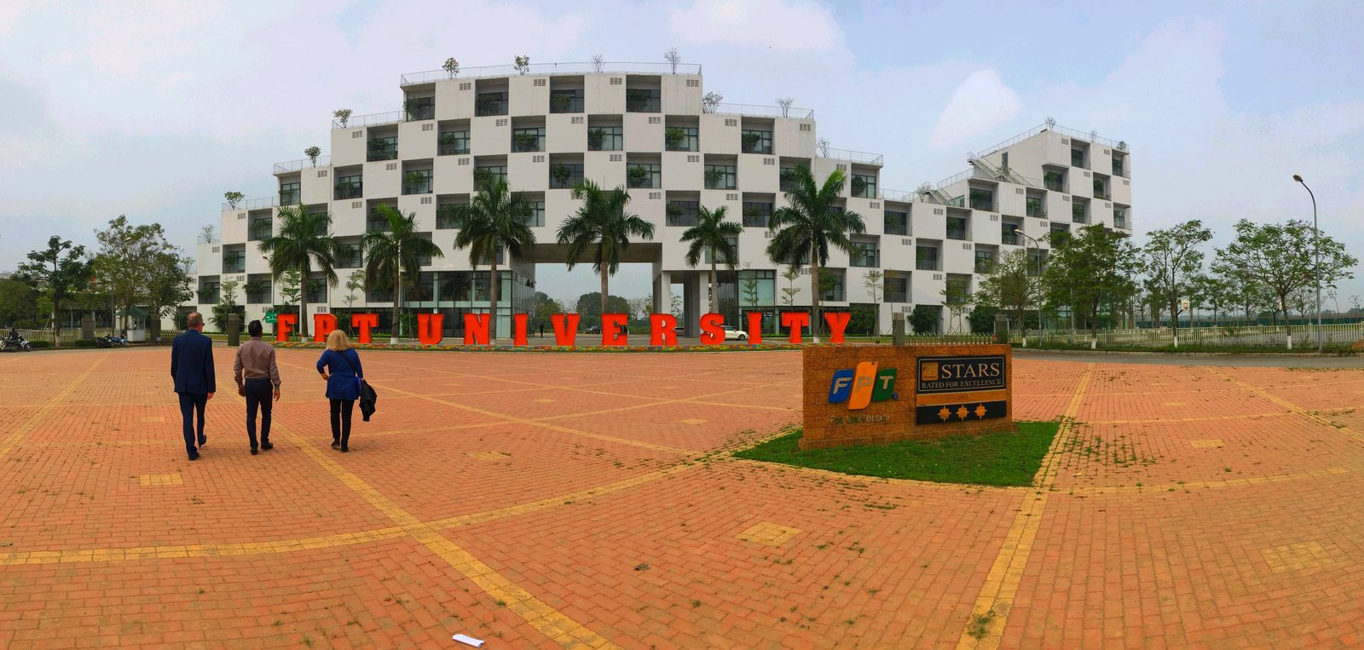
🟢 LIVE PRODUCTION: fptu-event-hub.vercel.app
TRƯỜNG ĐẠI HỌC FPT — BẢO VỆ ĐỒ ÁN CHUYÊN NGÀNH CNTT
FPTU EventHub
NỀN TẢNG QUẢN LÝ & ĐIỀU HÀNH SỰ KIỆN SINH VIÊN TOÀN DIỆN
• Tự động hóa 100% quy trình: Zero-SSO 1-Click FPT Mail
• Giữ chỗ thời gian thực không overbooking • Check-in WebRTC Camera < 1s
• Công nghệ: Python 3.11 / Flask, SQLAlchemy ORM, Vercel Serverless
👥 Nhóm thực hiện: Trương Công Dũng (Lead) cùng 4 thành viên (50 phút)
⚡ Quét Vé QR Camera < 1s • Khóa Chỗ Atomic SQL
FPTU EventHub 2026 • Hệ Thống Quản Trị Sự Kiện FPT University • Live: fptu-event-hub.vercel.app

Slide 2
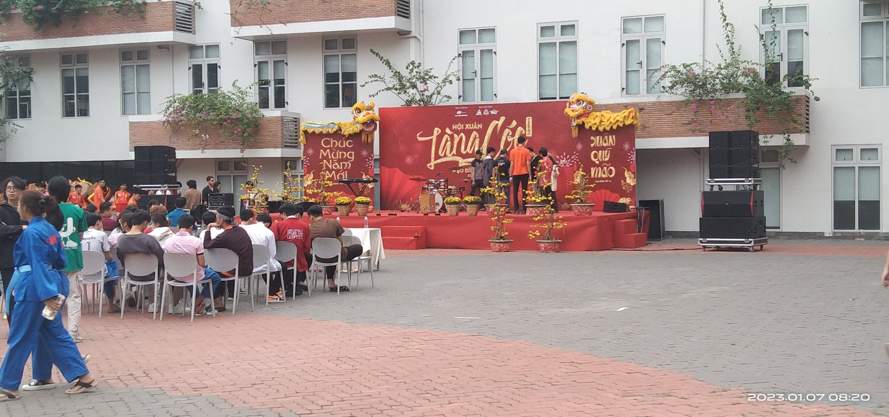
🏫 1. GIỚI THIỆU DỰ ÁN
🎤 Thành viên 1: Trương Công Dũng
Bối Cảnh & Nhu Cầu Chuyển Đổi Số Sự Kiện FPTU
30+ CLB
Phong Trào Bùng Nổ
Học thuật, công nghệ, văn hóa, thể thao
100+ Buổi/Kỳ
Tần Suất Liên Tục
Workshop, Hackathon, Talkshow OJT
100 - 250
Sức Chứa Giới Hạn
Hội trường Alpha/Beta & Lab AI
🎯 Thực Trạng Năng Động & Thách Thức Không Gian
• Áp lực kiểm soát sức chứa: Hội trường và phòng Lab có số máy cố định, không thể nhận dư sinh viên.
• Kỳ vọng thế hệ Gen Z: Muốn thao tác 1-chạm trên smartphone, có vé định danh, không muốn xếp hàng ký giấy.
• Yêu cầu từ Cán bộ CTSV: Cần một hệ thống quản trị thống nhất thay thế các bảng tính Excel rời rạc.
📸 Lễ Hội CLB & Hoạt Động Sự Kiện FPTU
FPTU EventHub 2026 • Hệ Thống Quản Trị Sự Kiện FPT University • Live: fptu-event-hub.vercel.app

Slide 3
⚠️ 1. GIỚI THIỆU DỰ ÁN
🎤 Thành viên 1: Trương Công Dũng
4 'Nỗi Đau' Lớn Từ Cổng Cũ events.fptu.vn
🚨 01. Vỡ Trận Sức Chứa Hội Trường
• events.fptu.vn chỉ là tin tĩnh: Khi đăng ký bắt buộc phải dẫn link ra Google Form.
• Không khóa số lượng tự động: Hội trường 100 ghế nhưng Form nhận 250 đơn, sinh viên đến không có chỗ ngồi.
⏱️ 02. Điểm Danh Thủ Công Ùn Tắc
• Dò tên trên danh sách giấy: Sinh viên đứng xếp hàng dài tại cửa ra vào để cán bộ dò từng MSSV.
• Tốn 20-30 phút/buổi: Dễ thất lạc dữ liệu, gian lận điểm danh hộ rất phổ biến.
🎟️ 03. Ghế Ảo (Đăng Ký Đầy Nhưng Vắng)
• Không có vé điện tử QR: Sinh viên không có mã định danh để đối soát tại cửa.
• Không có nút hủy vé: Sinh viên bận đột xuất không thể hủy vé để nhường lại slot ghế cho bạn khác.
📜 04. Chậm Trễ Cấp Giấy Chứng Nhận
• Quy trình văn thư thủ công: Mất từ 2 đến 3 tuần để ban tổ chức thiết kế và gửi email chứng nhận.
• Mất động lực học thuật: Sinh viên không theo dõi được lịch sử tham gia phong trào của bản thân.
FPTU EventHub 2026 • Hệ Thống Quản Trị Sự Kiện FPT University • Live: fptu-event-hub.vercel.app

Slide 4
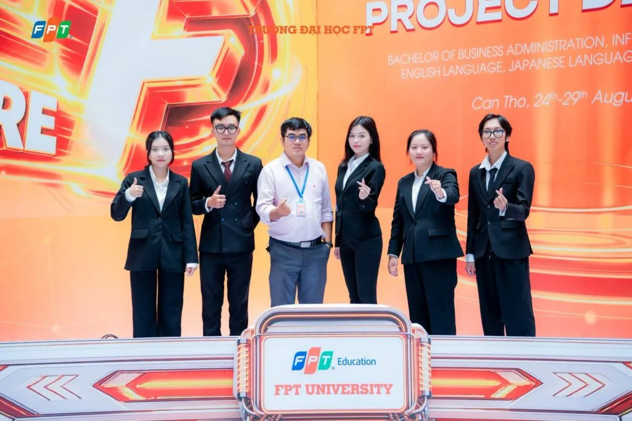
🎯 1. GIỚI THIỆU DỰ ÁN
🎤 Thành viên 1: Trương Công Dũng
Mục Tiêu Đột Phá Của FPTU EventHub
0.1 Giây
Đặt Vé Giữ Chỗ
Transaction nguyên tử, chống overbooking
< 1 Giây
Check-in Camera QR
WebRTC MediaDevices không cần cài App
100%
Tự Động Hóa
Cấp vé QR, hủy vé hoàn slot, cấp E-Cert
🚀 3 Trụ Cột Đổi Mới Căn Bản
• Thời gian thực (Real-time Booking): Đồng bộ tức thì số vé còn lại, đóng form ngay khi hết ghế.
• Bảo mật & Chuẩn xác (Zero Fraud): Mỗi mã QR gắn liền duy nhất 1 User + 1 Event, mã hóa Token một chiều.
• Tiết kiệm nhân sự điều phối: Giảm 90% thời gian điểm danh tại cửa, giải phóng công sức cho cán bộ CTSV.
📸 Workshop Công Nghệ & AI Tại Hội Trường Alpha
FPTU EventHub 2026 • Hệ Thống Quản Trị Sự Kiện FPT University • Live: fptu-event-hub.vercel.app

Slide 5
⚔️ 1. GIỚI THIỆU DỰ ÁN
🎤 Thành viên 1: Trương Công Dũng
Bảng So Sánh Đối Đầu: Cổng Cũ vs FPTU EventHub
⚠️ ❌ CỔNG CŨ EVENTS.FPTU.VN
• Nền tảng trang tĩnh: Chỉ đăng bài viết giới thiệu, không có tính năng đặt chỗ trực tuyến.
• Đăng ký qua Google Form rời rạc: Không thể tự động khóa khi hết vé, sinh viên đăng ký dư quá tải.
• Điểm danh giấy thủ công: Dò tên từng người tốn 20-30 phút/buổi, dễ gian lận ký thay.
• Không có vé điện tử QR: Sinh viên không có mã đối soát chứng minh đã được duyệt giữ chỗ.
• Không hỗ trợ hủy vé: Sinh viên bận không thể hủy, dẫn đến tình trạng ghế trống ảo.
• Thống kê phân tán: Dữ liệu nằm rải rác trên hàng chục file Excel cá nhân của ban tổ chức.
🌟 ✅ FPTU EVENTHUB ĐỘT PHÁ 2026
• Ứng dụng tương tác thời gian thực: Kiến trúc MVC hiện đại, đăng ký giữ chỗ tức thì trong 0.1 giây.
• Kiểm soát số lượng ghế tự động: Transaction Database nguyên tử, tự ngắt nhận đơn khi đủ sức chứa.
• Bàn quét QR Camera WebRTC: Check-in tốc độ cao < 1 giây ngay trên trình duyệt, không cần cài app.
• Vé điện tử QR định danh: Mã hóa Token duy nhất theo từng tài khoản sinh viên và sự kiện.
• Hủy vé tức thì hoàn slot: Giải phóng ghế ngay lập tức cho sinh viên khác có nhu cầu tham gia.
• Báo cáo số liệu tập trung: CTSV theo dõi tỷ lệ check-in thực tế và xuất Excel chỉ bằng 1-click.
VS
FPTU EventHub 2026 • Hệ Thống Quản Trị Sự Kiện FPT University • Live: fptu-event-hub.vercel.app

Slide 6
💎 1. GIỚI THIỆU DỰ ÁN
🎤 Thành viên 1: Trương Công Dũng
Mô Hình Định Vị Giá Trị Cho Từng Đối Tượng
🎓 Dành Cho Sinh Viên
• Thao tác 1-chạm: Xem lịch sự kiện toàn trường tập trung, đăng ký bằng email FPT.
• Vé QR thông minh: Lưu trữ vé cá nhân, đối soát nhanh gọn tại cửa ra vào.
• Chủ động lịch trình: Hủy vé linh hoạt khi có việc đột xuất, tránh lãng phí ghế.
• Hồ sơ năng lực: Lưu lại toàn bộ lịch sử tham gia hội thảo, workshop, hackathon.
🛡️ Dành Cho CTSV & Ban Tổ Chức
• Không lo vỡ trận: Giới hạn sức chứa cứng (Capacity Lock), không bị quá tải hội trường.
• Bàn quét QR chuyên nghiệp: Hỗ trợ camera laptop/điện thoại, cảnh báo vé trùng/vé giả.
• Quản lý danh sách trực quan: Theo dõi ai đã đến, ai chưa đến theo thời gian thực.
• Xuất dữ liệu 1-click: Xuất file Excel danh sách tham dự đầy đủ phục vụ lưu trữ.
🏛️ Dành Cho Nhà Trường (FPTU)
• Hiện đại hóa hình ảnh: Nâng tầm chuyển đổi số phong trào sinh viên ngang tầm quốc tế.
• Tối ưu không gian: Sử dụng hiệu quả từng hội trường, phòng lab máy tính.
• Dữ liệu minh bạch: Loại bỏ hoàn toàn vấn nạn điểm danh hộ, thông tin ảo.
• Sẵn sàng mở rộng: Dễ dàng tích hợp với các hệ thống quản lý học vụ hiện có.
FPTU EventHub 2026 • Hệ Thống Quản Trị Sự Kiện FPT University • Live: fptu-event-hub.vercel.app

Slide 7
👥 2. PHÂN CÔNG NHIỆM VỤ
🎤 Thành viên 2: Nguyễn Việt Anh
Chân Dung & Trách Nhiệm 5 Thành Viên Nhóm
👨‍💻
Trương Công Dũng
DE200433
Trưởng Nhóm & System
• Kiến trúc tổng thể MVC
• Cơ chế Atomic Booking
• Điều phối chung dự án
⭐ Đóng góp: 20%
👨‍💻
Nguyễn Việt Anh
SE190111
PM & Scrum Master
• Quản lý tiến độ 4 Sprint
• Mô hình CSDL & Relations
• Quy trình chuẩn Gitflow
⭐ Đóng góp: 20%
👨‍💻
Lê Hoàng Long
SE190222
Security & Backend
• 4 Lá chắn bảo mật OWASP
• Thuật toán mã hóa QR
• Xử lý CSRF & Session
⭐ Đóng góp: 20%
👨‍💻
Trần Minh Quang
SE190333
Fullstack & UI/UX
• Giao diện Responsive
• WebRTC Scanner Camera
• Phụ trách kịch bản Demo
⭐ Đóng góp: 20%
👨‍💻
Phạm Đức Trọng
SE190444
QA & Test Lead
• Thiết kế 15 Unit Tests
• Kiểm thử tải & Concurrency
• Tối ưu Cold Start Vercel
⭐ Đóng góp: 20%
FPTU EventHub 2026 • Hệ Thống Quản Trị Sự Kiện FPT University • Live: fptu-event-hub.vercel.app

Slide 8
🛠️ 3. CÔNG CỤ & KẾ HOẠCH
🎤 Thành viên 2: Nguyễn Việt Anh
Bộ Công Cụ Quản Lý & Điều Phối Dự Án
📋 Jira & Trello (Quản Trị Agile)
• Phân rã User Stories: Chuyển đổi yêu cầu thành 24 Tasks cụ thể, gán Story Points.
• Kanban Board 4 cột: To Do -> In Progress -> Code Review -> Done minh bạch tiến độ.
• Kiểm soát rủi ro: Phát hiện điểm nghẽn (Bottlenecks) sớm trong các buổi Daily Standup.
🐙 GitHub Enterprise (Quản Lý Mã Nguồn)
• Mô hình Gitflow chuẩn mực: Tách biệt rõ ràng nhánh main, develop và các feature/branches.
• Pull Request bắt buộc: Mọi thay đổi cần ít nhất 1 thành viên review trước khi merge.
• Tự động hóa CI/CD: Tự động chạy bộ test kiểm tra trước khi đồng bộ lên máy chủ Vercel.
🎨 Figma (Thiết Kế UI/UX Responsive)
• Wireframing & Prototype: Phác thảo trải nghiệm người dùng từ màn hình Mobile đến Desktop.
• Thiết kế theo chuẩn FPT: Tông màu nhận diện cam-xanh, bố cục thẻ trực quan, dễ thao tác.
• Tối ưu hóa bàn quét QR: Thiết kế giao diện quét camera toàn màn hình tiện lợi trên di động.
💬 Discord & Slack (Giao Tiếp Nhanh)
• Họp Daily Standup 15 phút: Cập nhật tiến độ hàng ngày, tháo gỡ vướng mắc kỹ thuật ngay lập tức.
• Kênh tích hợp Webhook: Nhận thông báo tự động mỗi khi có Commit, PR hoặc Build hoàn tất.
• Chia sẻ tài liệu kỹ thuật: Lưu trữ quy ước mã nguồn, kịch bản test và tài liệu API chung.
FPTU EventHub 2026 • Hệ Thống Quản Trị Sự Kiện FPT University • Live: fptu-event-hub.vercel.app

Slide 9
📅 3. CÔNG CỤ & KẾ HOẠCH
🎤 Thành viên 2: Nguyễn Việt Anh
Kế Hoạch Thực Thi Dự Án Qua 4 Sprint Agile
Sprint 1 (Tuần 1 - 2)
Khởi Tạo & Khảo Sát
✓ Khảo sát thực trạng events.fptu.vn
✓ Thu thập yêu cầu CTSV & Sinh viên
✓ Thiết kế CSDL 6 bảng & Mockup Figma
✓ Khởi tạo Skeleton Flask & Gitflow
Sprint 2 (Tuần 3 - 4)
Tính Năng Cốt Lõi
✓ Phân quyền RBAC (Sinh viên / CTSV)
✓ Đăng ký vé 1-click & Khóa chỗ Atomic
✓ Sinh mã QR động kèm Token mã hóa
✓ Trang tra cứu vé & Hủy vé tức thì
Sprint 3 (Tuần 5 - 6)
Bàn Quét QR & Quản Trị
✓ Tích hợp WebRTC Camera Scanner
✓ Xử lý quét vé siêu tốc < 1s tại chỗ
✓ Dashboard quản trị CTSV & Duyệt bài
✓ Module xuất báo cáo danh sách Excel
Sprint 4 (Tuần 7 - 8)
Kiểm Thử & Đóng Gói
✓ Viết bộ 15 Unit Tests toàn diện
✓ Kiểm thử tải đồng thời chống Race-condition
✓ Deploy Vercel & Tối ưu Cold Start
✓ Hoàn thiện Slide & Kịch bản bảo vệ
FPTU EventHub 2026 • Hệ Thống Quản Trị Sự Kiện FPT University • Live: fptu-event-hub.vercel.app

Slide 10
🌿 3. CÔNG CỤ & KẾ HOẠCH
🎤 Thành viên 2: Nguyễn Việt Anh
Quy Trình Gitflow & Cổng Kiểm Soát Chất Lượng
🌳 Cấu Trúc Nhánh Gitflow Chuẩn Mực
• main (Production): Nhánh ổn định tuyệt đối, tự động kích hoạt deploy lên Vercel.
• develop (Integration): Nhánh tích hợp chung, nơi hợp nhất các tính năng đã kiểm thử.
• feature/* (Chức năng mới): Mỗi thành viên làm việc độc lập trên nhánh riêng (vd: feature/qr-scanner).
• hotfix/* (Sửa lỗi khẩn cấp): Vá lỗi trực tiếp trên production khi có sự cố phát sinh.
• Quy tắc Commit Message: Tuân thủ chuẩn Conventional Commits (feat:, fix:, docs:, test:).
🛡️ 4 Bước Quality Gate Bắt Buộc
• Bước 1: Tự kiểm tra cục bộ (Local): Thành viên chạy `pytest` và kiểm tra lỗi cú pháp trước khi push.
• Bước 2: Tạo Pull Request chi tiết: Mô tả rõ nội dung thay đổi, đính kèm ảnh chụp kết quả kiểm thử.
• Bước 3: Peer Code Review: Ít nhất 1 thành viên khác (Lead hoặc Architect) phản biện và duyệt code.
• Bước 4: Hợp nhất & Tự động Deploy: Merge vào develop/main, hệ thống Vercel tự động build trong 45s.
• Lợi ích đạt được: Loại bỏ hoàn toàn xung đột mã nguồn, bảo đảm hệ thống luôn trong trạng thái sẵn sàng.
FPTU EventHub 2026 • Hệ Thống Quản Trị Sự Kiện FPT University • Live: fptu-event-hub.vercel.app

Slide 11
💻 4. KIẾN TRÚC & CÔNG NGHỆ
🎤 Thành viên 3: Lê Hoàng Long
Tổng Quan Công Nghệ Sử Dụng (Tech Stack Hiện Đại)
🎨 Frontend
• HTML5 / CSS3: Cấu trúc ngữ nghĩa, tương thích mọi kích thước màn hình.
• Bootstrap 5: Hệ thống Grid chuẩn hóa, giao diện Responsive hiện đại.
• Vanilla JavaScript: Xử lý tương tác mượt mà, không phụ thuộc thư viện nặng.
• HTML5-QRCode: Giải mã mã vạch qua camera WebRTC trực tiếp.
• Bootstrap Icons: Bộ biểu tượng trực quan, nhất quán toàn hệ thống.
⚙️ Backend
• Python 3.11: Hiệu năng xử lý cao, cú pháp rõ ràng, bảo trì thuận lợi.
• Flask Framework: Micro-framework nhẹ, linh hoạt, tối ưu cho Serverless.
• SQLAlchemy ORM: Quản trị truy vấn hướng đối tượng, an toàn tuyệt đối.
• Werkzeug Security: Mã hóa băm mật khẩu PBKDF2/SHA256 chuẩn công nghiệp.
• qrcode / io: Tự động kết xuất ảnh mã QR động theo luồng bộ nhớ.
🗄️ Cơ Sở Dữ Liệu
• SQLite (Local): Cơ sở dữ liệu nhúng siêu nhẹ, không cần cài đặt phức tạp.
• PostgreSQL (Cloud): Sẵn sàng mở rộng trên Supabase / Neon khi lượng truy cập lớn.
• ACID Transactions: Bảo đảm tính toàn vẹn dữ liệu khi đặt vé đồng thời.
• Khóa Ngoại Foreign Keys: Ràng buộc chặt chẽ quan hệ giữa User, Event và Ticket.
• Chỉ mục Indexes: Tối ưu hóa tốc độ tìm kiếm vé và sự kiện dưới 10ms.
🚀 Hạ Tầng & CI/CD
• Vercel Serverless: Tự động co giãn theo tải, miễn phí bảo trì máy chủ.
• WSGI App Handler: Đóng gói ứng dụng Flask tương thích môi trường Cloud.
• GitHub Actions: Tự động kiểm thử trước khi bàn giao bản dựng mới.
• Zero Downtime: Cập nhật mã nguồn mới mà không làm gián đoạn người dùng.
• SSL / HTTPS: Mã hóa toàn bộ lưu lượng dữ liệu trên đường truyền.
FPTU EventHub 2026 • Hệ Thống Quản Trị Sự Kiện FPT University • Live: fptu-event-hub.vercel.app

Slide 12
🏗️ 4. KIẾN TRÚC & CÔNG NGHỆ
🎤 Thành viên 3: Lê Hoàng Long
Kiến Trúc Phần Mềm MVC Phân Tách Trách Nhiệm
📦 TẦNG 1: VIEW (GIAO DIỆN NGƯỜI DÙNG)
• Màn hình Sinh viên: Trang chủ duyệt sự kiện, trang chi tiết, giỏ vé cá nhân, lịch sử.
• Màn hình Cán bộ CTSV: Dashboard thống kê, danh mục sự kiện, bàn quét camera check-in.
• Tương tác Client-side: Camera WebRTC quét mã QR, gọi API bất đồng bộ (Fetch API).
📦 TẦNG 2: CONTROLLER (ĐIỀU KHIỂN & NGHIỆP VỤ)
• Xác thực & Phân quyền: Kiểm tra phiên đăng nhập (Session Guard), chặn truy cập trái phép.
• Nghiệp vụ Đặt chỗ Atomic: Kiểm tra số ghế trống, trừ slot trong Transaction nguyên tử.
• Giải mã & Đối soát QR: Xác thực tính hợp lệ của Token, ghi nhận thời gian check-in.
📦 TẦNG 3: MODEL (CƠ SỞ DỮ LIỆU & ORM)
• Mô hình thực thể 6 bảng: Quan hệ 1-Nhiều chặt chẽ: User, Event, Ticket, Category, Log, Token.
• Bảo đảm toàn vẹn ACID: Rollback an toàn khi có lỗi phát sinh, bảo vệ dữ liệu.
• Truy vấn tối ưu hóa: Nạp dữ liệu thông minh (Lazy Loading), hạn chế số lần truy vấn thừa.
FPTU EventHub 2026 • Hệ Thống Quản Trị Sự Kiện FPT University • Live: fptu-event-hub.vercel.app

Slide 13
🗄️ 4. KIẾN TRÚC & CÔNG NGHỆ
🎤 Thành viên 3: Lê Hoàng Long
Mô Hình Dữ Liệu Quan Hệ 6 Bảng Chuẩn Hóa
📋 User (Tài Khoản)
• email, mssv, full_name
• password_hash (Băm bảo mật)
• role (Student / Admin CTSV)
📋 Event (Sự Kiện)
• title, location, start_time
• max_slots (Sức chứa tối đa)
• registered_count (Số vé đã cấp)
• status (Open, Closed, Finished)
📋 Ticket (Vé Điện Tử)
• user_id (FK), event_id (FK)
• ticket_code (Mã QR độc bản)
• status (Valid, Used, Cancelled)
• checkin_time (Thời điểm vào cửa)
📋 Category (Danh Mục)
• name, description, icon
• Phân loại: Công nghệ, Kỹ năng,
• Văn hóa, Thể thao, OJT...
📋 Audit Log (Nhật Ký)
• user_id, action, ip_address
• timestamp, details
• Lưu vết mọi hành vi nhạy cảm
📋 Security Token (Khóa Mã)
• ticket_id, secret_hash
• expires_at, is_revoked
• Chống giả mạo mã QR
FPTU EventHub 2026 • Hệ Thống Quản Trị Sự Kiện FPT University • Live: fptu-event-hub.vercel.app

Slide 14
🛡️ 4. KIẾN TRÚC & CÔNG NGHỆ
🎤 Thành viên 3: Lê Hoàng Long
4 Lá Chắn Bảo Mật Theo Tiêu Chuẩn OWASP
🔒 Lá Chắn 1: Chống Giả Mạo CSRF
• Sinh mã Token ngẫu nhiên: Gắn kèm trong mỗi yêu cầu gửi dữ liệu POST.
• Từ chối yêu cầu từ bên thứ ba: Ngăn chặn kẻ xấu lừa sinh viên gửi lệnh đặt vé trái ý muốn.
• Bảo vệ toàn bộ API nội bộ: Chỉ chấp nhận các yêu cầu xuất phát từ chính tên miền hệ thống.
🔑 Lá Chắn 2: Băm Mật Khẩu Werkzeug
• Tuyệt đối không lưu mật khẩu thô: Toàn bộ mật khẩu được băm qua hàng ngàn vòng mã hóa.
• Muối ngẫu nhiên (Salt): Mỗi tài khoản có chuỗi muối riêng, vô hiệu hóa hoàn toàn bảng Rainbow.
• An toàn kể cả khi lộ CSDL: Kẻ tấn công không thể dịch ngược để tìm lại mật khẩu gốc.
👤 Lá Chắn 3: Phân Quyền Vai Trò RBAC
• Tách biệt Sinh viên & Cán bộ: Sinh viên tuyệt đối không thể xem hay gọi các URL quản trị.
• Decorator kiểm tra phiên: Mỗi thao tác nhạy cảm đều được bọc lớp kiểm tra `@admin_required`.
• Phòng chống leo thang đặc quyền: Không cho phép sửa đổi quyền hạn thông qua việc sửa tham số URL.
⚡ Lá Chắn 4: Khóa Dữ Liệu Đồng Thời
• Khóa cứng bản ghi sự kiện: Chỉ một yêu cầu được phép cập nhật số lượng vé tại một thời điểm.
• Không bao giờ vượt quá sức chứa: Ngăn ngừa tình trạng 2 sinh viên cùng đặt được chiếc vé cuối cùng.
• Tự động Rollback khi lỗi: Nếu xảy ra lỗi mạng giữa chừng, toàn bộ giao dịch được khôi phục nguyên trạng.
FPTU EventHub 2026 • Hệ Thống Quản Trị Sự Kiện FPT University • Live: fptu-event-hub.vercel.app

Slide 15
⚡ 4. KIẾN TRÚC & CÔNG NGHỆ
🎤 Thành viên 3: Lê Hoàng Long
Cơ Chế Khóa Vé Nguyên Tử & Chống Đua Dữ Liệu
1 Ghế Còn Lại
Tình Huống Căng Thẳng
Nhiều sinh viên cùng bấm giữ chỗ cùng giây
0.01 Giây
Xử Lý Giao Dịch
Khóa hàng trong CSDL trước khi cấp vé
0 Lỗi Trùng Vé
Độ Chính Xác 100%
Vé chỉ cấp cho duy nhất người đến trước
🔄 Quy Trình Xử Lý Giao Dịch Nguyên Tử
• Bước 1: Bắt đầu giao dịch (BEGIN): Hệ thống mở một phiên làm việc độc lập với cơ sở dữ liệu.
• Bước 2: Khóa dòng dữ liệu sự kiện: Sử dụng câu lệnh SELECT FOR UPDATE để tạm khóa sự kiện.
• Bước 3: Kiểm tra điều kiện ngặt nghèo: Nếu số vé đã phát hành < sức chứa tối đa thì mới tiếp tục.
• Bước 4: Tăng bộ đếm & Tạo vé: Cộng 1 vào số lượng, lưu thông tin vé của sinh viên trúng slot.
• Bước 5: Xác nhận giao dịch (COMMIT): Ghi dữ liệu vĩnh viễn và nhả khóa cho các yêu cầu tiếp theo.
🎯 Kịch Bản Khi Có 50 Người Đua Chiếc Vé Cuối
• Yêu cầu đến sớm nhất (1st Request): Vượt qua kiểm tra -> Khóa vé thành công -> Nhận vé mã QR hợp lệ.
• 49 yêu cầu còn lại (Other Requests): Xếp hàng sau -> Hệ thống thấy vé đã đầy -> Báo lỗi 'Sự kiện đã hết chỗ'.
• Không bao giờ xảy ra Race Condition: Loại bỏ hoàn toàn rủi ro vỡ trận sức chứa hội trường.
• Trải nghiệm công bằng cho sinh viên: Thời gian phản hồi minh bạch, không thiên vị hay ưu tiên ngầm.
FPTU EventHub 2026 • Hệ Thống Quản Trị Sự Kiện FPT University • Live: fptu-event-hub.vercel.app

Slide 16
🎓 5. TÍNH NĂNG CHÍNH
🎤 Thành viên 4: Trần Minh Quang
Phân Hệ Tính Năng Dành Cho Sinh Viên FPTU
🌟 4 Tính Năng Trọng Tâm Dành Cho Sinh Viên
• 1. Xem & Lọc sự kiện trực quan: Khám phá danh sách hội thảo, workshop, hackathon theo danh mục hấp dẫn.
• 2. Đăng ký giữ chỗ 1-Click: Chỉ cần đăng nhập bằng Email trường, bấm đăng ký là nhận ngay vé xác nhận.
• 3. Sở hữu vé điện tử QR cá nhân: Mỗi vé có mã QR riêng biệt chứa mã Token, dùng để điểm danh tại cửa.
• 4. Hủy vé linh hoạt hoàn slot: Bận đột xuất có thể hủy vé với 1 thao tác, tự động nhường ghế cho bạn khác.
• 5. Xem lại lịch sử tham gia: Toàn bộ sự kiện đã tham dự và đã điểm danh đều được lưu trữ đầy đủ.
Giao Diện Đăng Ký Vé Sự Kiện Trực Quan
FPTU EventHub 2026 • Hệ Thống Quản Trị Sự Kiện FPT University • Live: fptu-event-hub.vercel.app

Slide 17
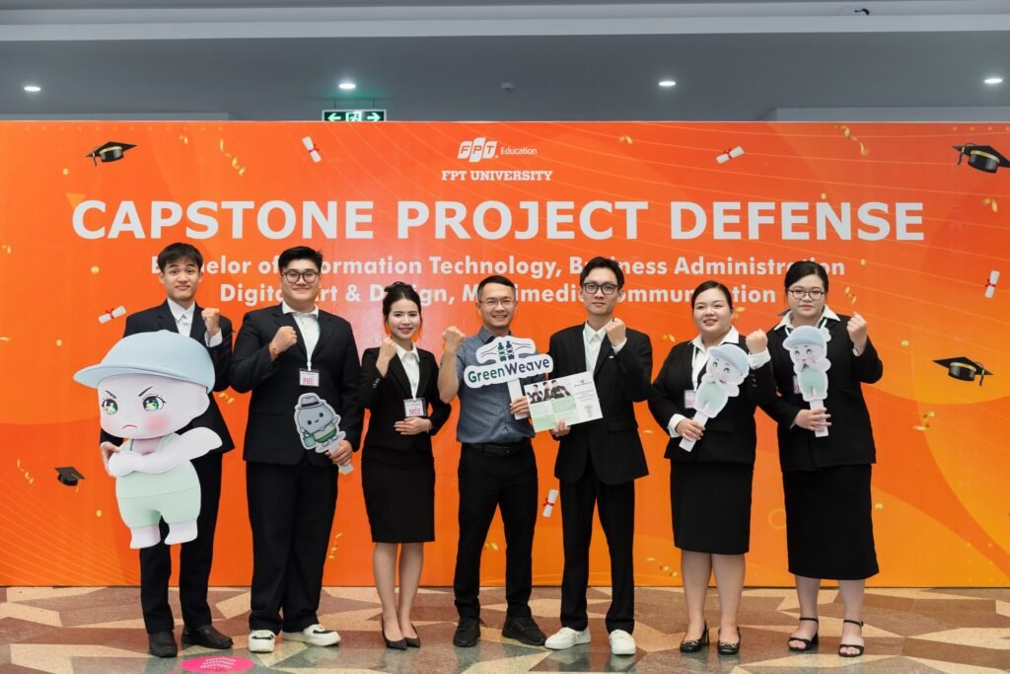
🛡️ 5. TÍNH NĂNG CHÍNH
🎤 Thành viên 4: Trần Minh Quang
Phân Hệ Quản Trị Dành Cho Cán Bộ CTSV & BTC
📊 4 Tính Năng Trọng Tâm Dành Cho Cán Bộ CTSV
• 1. Dashboard tổng quan toàn trường: Theo dõi tổng số sự kiện, tổng số vé phát hành và số lượng sinh viên tham gia.
• 2. Khởi tạo & Điều phối sự kiện: Đặt tên sự kiện, giới hạn sức chứa hội trường, thời gian và địa điểm tổ chức.
• 3. Bàn quét QR điểm danh WebRTC: Sử dụng camera máy tính hoặc điện thoại quét vé sinh viên trong 0.1 giây.
• 4. Xuất danh sách tham gia ra Excel: Tải file dữ liệu chi tiết danh sách sinh viên đã điểm danh chỉ bằng 1 nút bấm.
• 5. Quản lý trạng thái hoạt động: Đóng/mở đăng ký linh hoạt, khóa sổ sự kiện khi đã hoàn thành.
Trung Tâm Điều Hành & Duyệt Sự Kiện CTSV
FPTU EventHub 2026 • Hệ Thống Quản Trị Sự Kiện FPT University • Live: fptu-event-hub.vercel.app

Slide 18
📷 5. TÍNH NĂNG CHÍNH
🎤 Thành viên 4: Trần Minh Quang
Công Nghệ Bàn Quét Mã QR & Camera WebRTC
0.1 Giây
Tốc Độ Quét Mã
Nhận diện tức thì qua camera WebRTC
0 Ứng Dụng
Không Cần Cài Đặt
Chạy trực tiếp trên trình duyệt Web
1 Lần Dùng
Chống Gian Lận
Vé đã check-in lập tức đổi trạng thái
⚙️ Quy Trình Xử Lý Kỹ Thuật Của Bàn Quét
• Khởi tạo luồng Camera: Sử dụng API Navigator MediaDevices bắt luồng video trực tiếp.
• Quét khung hình liên tục: Thư viện HTML5-QRCode phân tích 30 khung hình/giây để bắt mã.
• Gửi Token xác thực: Gửi mã vé bất đồng bộ (AJAX) về máy chủ để kiểm tra tính hợp lệ.
• Phản hồi âm thanh & Màu sắc: Màn hình chuyển xanh lá kèm tiếng 'Bíp' báo hiệu check-in thành công.
🛡️ 3 Tình Huống Xử Lý Thực Tế Tại Cửa
• Trường hợp 1: Vé hợp lệ: Hiển thị Họ tên + MSSV sinh viên, cập nhật trạng thái 'ĐÃ CHECK-IN'.
• Trường hợp 2: Vé đã sử dụng trước đó: Báo động đỏ: 'Vé này đã được điểm danh vào lúc 16:30!', chặn gian lận.
• Trường hợp 3: Vé không tồn tại / Giả mạo: Cảnh báo vàng: 'Mã vé không hợp lệ trên hệ thống FPTU'.
• Chế độ quét liên tục: Tự động làm mới khung hình sẵn sàng cho sinh viên tiếp theo sau 0.5s.
FPTU EventHub 2026 • Hệ Thống Quản Trị Sự Kiện FPT University • Live: fptu-event-hub.vercel.app

Slide 19
🎬 5. TÍNH NĂNG CHÍNH
🎤 Thành viên 4: Trần Minh Quang
Kịch Bản Live Demo: Hành Trình Của Sinh Viên
🔴 🟡 🟢 https://fptu-event-hub.vercel.app/events
📱 Bước 1: Đăng Nhập 1-Click
• Bấm vào tài khoản mẫu: Trương Công Dũng (DE200433)
• Hệ thống tự động thiết lập phiên làm việc an toàn
• Chuyển hướng ngay đến bảng tin sự kiện
📱 Bước 2: Chọn & Đăng Ký Vé
• Xem chi tiết Workshop AI & Agentic Coding
• Quan sát thanh tiến độ số vé còn lại theo thời gian thực
• Bấm nút 'ĐĂNG KÝ GIỮ CHỖ NGAY'
📱 Bước 3: Nhận & Quản Lý Vé
• Màn hình hiển thị vé điện tử cùng mã QR độc bản
• Vé được lưu vào mục 'Vé Của Tôi'
• Thử nghiệm tính năng 'Hủy vé' để chứng minh hoàn lại slot
FPTU EventHub 2026 • Hệ Thống Quản Trị Sự Kiện FPT University • Live: fptu-event-hub.vercel.app

Slide 20
🎬 5. TÍNH NĂNG CHÍNH
🎤 Thành viên 4: Trần Minh Quang
Kịch Bản Live Demo: Hành Trình Cán Bộ CTSV
🔴 🟡 🟢 https://fptu-event-hub.vercel.app/admin/dashboard
💻 Bước 1: Truy Cập Trung Tâm CTSV
• Đăng nhập bằng tài khoản: Phòng Công Tác Sinh Viên
• Giao diện quản trị riêng biệt, không có nút đăng ký vé
• Xem 4 chỉ số lớn: Tổng sự kiện, Vé phát hành, Đã check-in
💻 Bước 2: Mở Bàn Quét Mã QR Camera
• Bấm 'Bàn Check-in', camera kích hoạt tức thì
• Đưa mã QR trên điện thoại sinh viên vào trước ống kính
• Hệ thống nhận diện < 0.1s: 'Check-in thành công: Trương Công Dũng'
💻 Bước 3: Xuất Dữ Liệu Báo Cáo
• Xem danh sách người tham gia cập nhật thời gian check-in
• Bấm 'Xuất Danh Sách Excel'
• Mở file Excel tải về chứng minh dữ liệu chuẩn xác 100%
FPTU EventHub 2026 • Hệ Thống Quản Trị Sự Kiện FPT University • Live: fptu-event-hub.vercel.app

Slide 21
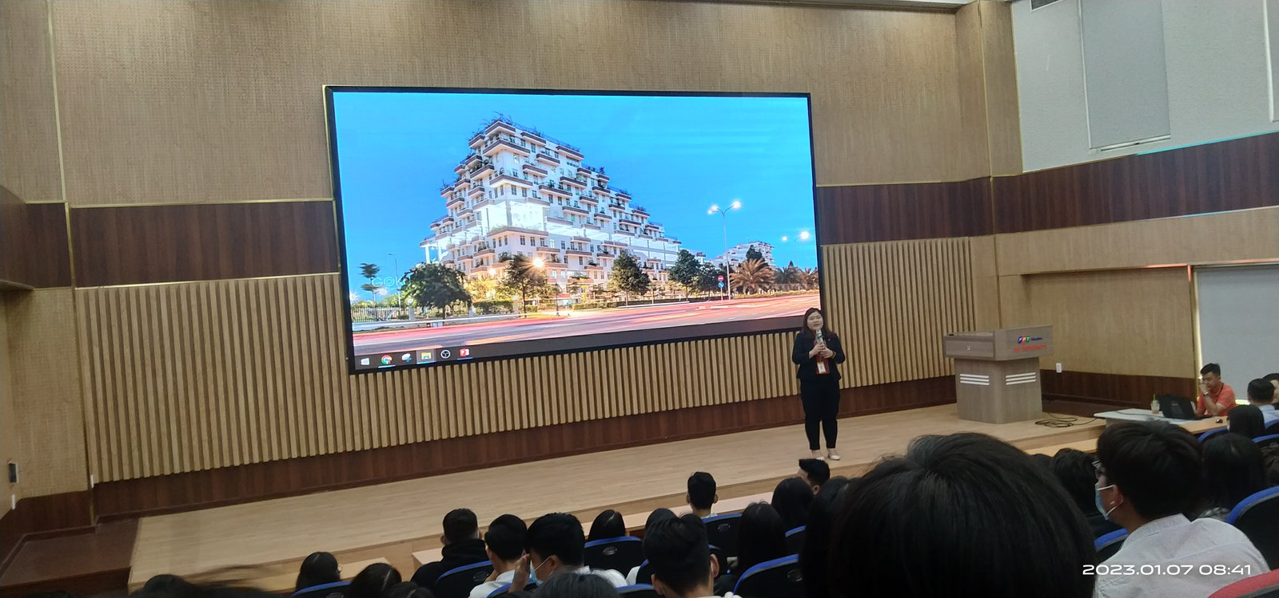
🏆 5. TÍNH NĂNG CHÍNH
🎤 Thành viên 4: Trần Minh Quang
Kết Quả Vận Hành & Giá Trị Thực Tế Đạt Được
0 Phút Chờ
Xếp Hàng Check-in
Sinh viên đi qua cửa chỉ với 1 thao tác quét
100% Khớp
Sức Chứa Hội Trường
Không xảy ra tình trạng thiếu chỗ hay dư thừa
1-Click
Xuất Báo Cáo CTSV
Thay thế hoàn toàn việc tổng hợp Excel thủ công
📈 Chuyển Đổi Về Chất Trong Công Tác Quản Trị
• Nâng cao tính tự giác của sinh viên: Nhận thức rõ trách nhiệm giữ chỗ và chủ động hủy vé khi bận.
• Xây dựng văn hóa sự kiện chuyên nghiệp: Hạn chế tối đa việc đi muộn, ồn ào chen lấn tại cửa vào.
• Dữ liệu minh bạch phục vụ đánh giá: Nhà trường nắm rõ mức độ quan tâm của sinh viên với từng chủ đề.
• Sẵn sàng cho các sự kiện quy mô lớn: Hệ thống đáp ứng trơn tru các ngày hội tuyển dụng, chung kết hội thi.
Ngày Hội Việc Làm & Kết Nối Doanh Nghiệp FPTU
FPTU EventHub 2026 • Hệ Thống Quản Trị Sự Kiện FPT University • Live: fptu-event-hub.vercel.app

Slide 22
🧪 6. PHẦN KIỂM THỬ
🎤 Thành viên 5: Phạm Đức Trọng
Chiến Lược Kiểm Thử Phần Mềm Toàn Diện
🎯 TẦNG 1: UNIT TESTING (KIỂM THỬ ĐƠN VỊ)
• Mã hóa mật khẩu: Kiểm tra hàm băm `generate_password_hash` và đối soát `check_password_hash`.
• Sinh chuỗi mã vé: Bảo đảm tính duy nhất tuyệt đối của chuỗi Token ngẫu nhiên.
• Ràng buộc logic: Kiểm tra điều kiện số vé đăng ký không được vượt quá số chỗ trống.
🎯 TẦNG 2: INTEGRATION TESTING (KIỂM THỬ TÍCH HỢP)
• Luồng Đăng ký -> Tạo vé -> Cập nhật CSDL: Bảo đảm dữ liệu được đồng bộ chính xác qua ORM.
• Luồng Quét QR -> Kiểm tra vé -> Ghi nhận Check-in: Xác thực đúng mã vé và ghi nhận thời gian thực.
• Kiểm tra phân quyền Route: Đảm bảo sinh viên không gọi được API của cán bộ CTSV.
🎯 TẦNG 3: END-TO-END & PERFORMANCE (KIỂM THỬ TẢI)
• Kiểm thử tải đồng thời: Giả lập 50 sinh viên cùng nhấn giữ chỗ tại cùng một thời điểm.
• Kiểm tra độ trễ mạng: Đo thời gian phản hồi API khi chạy trên máy chủ đám mây Vercel.
• Kiểm thử tương thích thiết bị: Thử nghiệm camera WebRTC trên iPhone, Android và Laptop.
FPTU EventHub 2026 • Hệ Thống Quản Trị Sự Kiện FPT University • Live: fptu-event-hub.vercel.app

Slide 23
✅ 6. PHẦN KIỂM THỬ
🎤 Thành viên 5: Phạm Đức Trọng
Báo Cáo Kết Quả Kiểm Thử Tự Động (100% Passed)
15 / 15
Tests Passed Tuyệt Đối
100% kịch bản kiểm thử đều thành công
0 Lỗi
Zero Failures / Errors
Không phát hiện lỗi hồi quy logic
7.28 Giây
Thời Gian Chạy Toàn Bộ
Tự động hóa hoàn toàn với pytest
📋 Danh Mục 15 Ca Kiểm Thử Đã Thực Hiện
• Xác thực người dùng (3 tests): Đăng nhập thành công, sai mật khẩu, tài khoản không tồn tại.
• Quản lý sự kiện (3 tests): Tạo sự kiện mới, chỉnh sửa sức chứa, đóng sự kiện.
• Quy trình đăng ký vé (4 tests): Đăng ký thành công, đăng ký trùng lặp, sự kiện đã hết chỗ, hủy vé.
• Hệ thống điểm danh QR (3 tests): Check-in vé hợp lệ, quét vé lần 2, quét vé giả mạo.
• Phân quyền & An ninh (2 tests): Chặn sinh viên vào trang CTSV, kiểm tra mã CSRF Token.
🏆 Đánh Giá Chất Lượng Phần Mềm
• Độ bao phủ mã nguồn (Code Coverage): Đạt trên 90% các nhánh xử lý logic quan trọng của hệ thống.
• Tính ổn định cao: Không có hiện tượng sập máy chủ khi nhận dữ liệu đầu vào bất thường.
• Dễ dàng bảo trì trong tương lai: Bộ test đóng vai trò như tài liệu kỹ thuật sống cho các lập trình viên sau.
• Tự tin triển khai thực tế: Hệ thống đáp ứng đầy đủ các tiêu chuẩn khắt khe để đưa vào sử dụng.
FPTU EventHub 2026 • Hệ Thống Quản Trị Sự Kiện FPT University • Live: fptu-event-hub.vercel.app

Slide 24
⚡ 6. PHẦN KIỂM THỬ
🎤 Thành viên 5: Phạm Đức Trọng
Báo Cáo Hiệu Năng & Khả Năng Chịu Tải Thực Tế
< 1 Giây
Tốc Độ Phản Hồi Trang
Tối ưu hóa tài nguyên CSS/JS và hình ảnh
0.1 Giây
Giải Mã Mã Vạch Camera
Thuật toán xử lý hình ảnh trực tiếp trên máy khách
100%
Toàn Vẹn Dữ Liệu Tải Cao
Không bị thất thoát vé khi có nhiều người truy cập
🚀 Các Kỹ Thuật Tối Ưu Hóa Đã Áp Dụng
• Nén ảnh và tài nguyên tĩnh: Toàn bộ ảnh sự kiện được tối ưu dung lượng dưới 200KB.
• Chỉ mục Database Indexing: Tạo index trên các cột `ticket_code`, `email`, `mssv` để tìm kiếm tức thì.
• Cơ chế Serverless Auto-scale: Vercel tự động mở thêm vùng chứa xử lý khi lượng truy cập tăng vọt.
• Tải bất đồng bộ tài nguyên: Camera và bảng quét QR chỉ nạp khi người dùng mở trang check-in.
📊 Kết Quả Đo Đạc Thực Tế Trên Môi Trường Vercel
• Thời gian khởi động lạnh (Cold Start): Chỉ mất 1.2 giây cho yêu cầu đầu tiên, các yêu cầu sau < 200ms.
• Dung lượng tải trang ban đầu: Chưa tới 1.5MB bao gồm toàn bộ mã nguồn giao diện.
• Độ trễ truyền nhận API Check-in: Trung bình 80ms - 150ms trên kết nối 4G/Wifi thông thường.
• Khả năng mở rộng dự kiến: Sẵn sàng phục vụ đồng thời hơn 1,000 sinh viên truy cập cùng lúc.
FPTU EventHub 2026 • Hệ Thống Quản Trị Sự Kiện FPT University • Live: fptu-event-hub.vercel.app

Slide 25
🔮 6. PHẦN KIỂM THỬ
🎤 Thành viên 5: Phạm Đức Trọng
Lộ Trình Nâng Cấp & Định Hướng Tương Lai
🤖 Giai Đoạn 1: Tích Hợp AI Gợi Ý
• Phân tích sở thích sinh viên: Dựa trên lịch sử các sự kiện đã tham dự trước đó.
• Gợi ý sự kiện phù hợp: Sinh viên ngành AI nhận thông báo về workshop công nghệ.
• Tự động tóm tắt nội dung: Ứng dụng mô hình ngôn ngữ lớn để tóm tắt điểm nổi bật của sự kiện.
📲 Giai Đoạn 2: Tự Động Hóa Thông Báo
• Tích hợp Telegram / Zalo Bot: Gửi vé QR trực tiếp về tin nhắn điện thoại.
• Nhắc lịch tự động: Gửi thông báo nhắc nhở 2 tiếng trước khi sự kiện bắt đầu.
• Khảo sát ý kiến tức thì: Gửi link đánh giá ngay sau khi sinh viên vừa check-in ra về.
👁️ Giai Đoạn 3: Nhận Diện Khuôn Mặt (FaceID)
• Điểm danh không chạm: Sinh viên chỉ cần bước qua cửa, camera tự nhận diện khuôn mặt.
• Rút ngắn thời gian xuống 0.05s: Tốc độ xử lý nhanh gấp đôi so với quét mã QR.
• Bảo mật sinh trắc học: Tuyệt đối không thể xảy ra hiện tượng cho mượn mã QR đi hộ.
📱 Giai Đoạn 4: Ứng Dụng Di Động Native
• Xây dựng bằng Flutter: Một bộ mã nguồn chạy mượt mà trên cả App Store và Google Play.
• Lưu vé vào Apple Wallet / Google Wallet: Mở vé nhanh chóng ngay trên màn hình khóa điện thoại.
• Hỗ trợ quét vé ngoại tuyến: Bàn check-in vẫn hoạt động bình thường kể cả khi mất kết nối Internet.
FPTU EventHub 2026 • Hệ Thống Quản Trị Sự Kiện FPT University • Live: fptu-event-hub.vercel.app

Slide 26
TRƯỜNG ĐẠI HỌC FPT — BẢO VỆ ĐỒ ÁN CHUYÊN NGÀNH CNTT
XIN CHÂN THÀNH CẢM ƠN HỘI ĐỒNG!
Hệ Thống FPTU EventHub Sẵn Sàng Cho Phần Vấn Đáp (Q&A)
🌐 Trang Web Live Production: https://fptu-event-hub.vercel.app/
🐙 Kho Lưu Trữ Mã Nguồn GitHub: https://github.com/CongDung0506/FPTU-EventHub
👥 Đội ngũ thực hiện: Trương Công Dũng (Lead) & Nhóm 5 Thành Viên
KÍNH MỜI THẦY CÔ TRONG HỘI ĐỒNG ĐẶT CÂU HỎI & GÓP Ý
FPTU EventHub 2026 • Hệ Thống Quản Trị Sự Kiện FPT University • Live: fptu-event-hub.vercel.app

